Slide 2
На свете добрых слов живёт немало,
Но всех добрее и важней одно:
Из двух слогов простое слово «МАМА».
И нет на свете слов, дороже, чем оно!

Slide 3
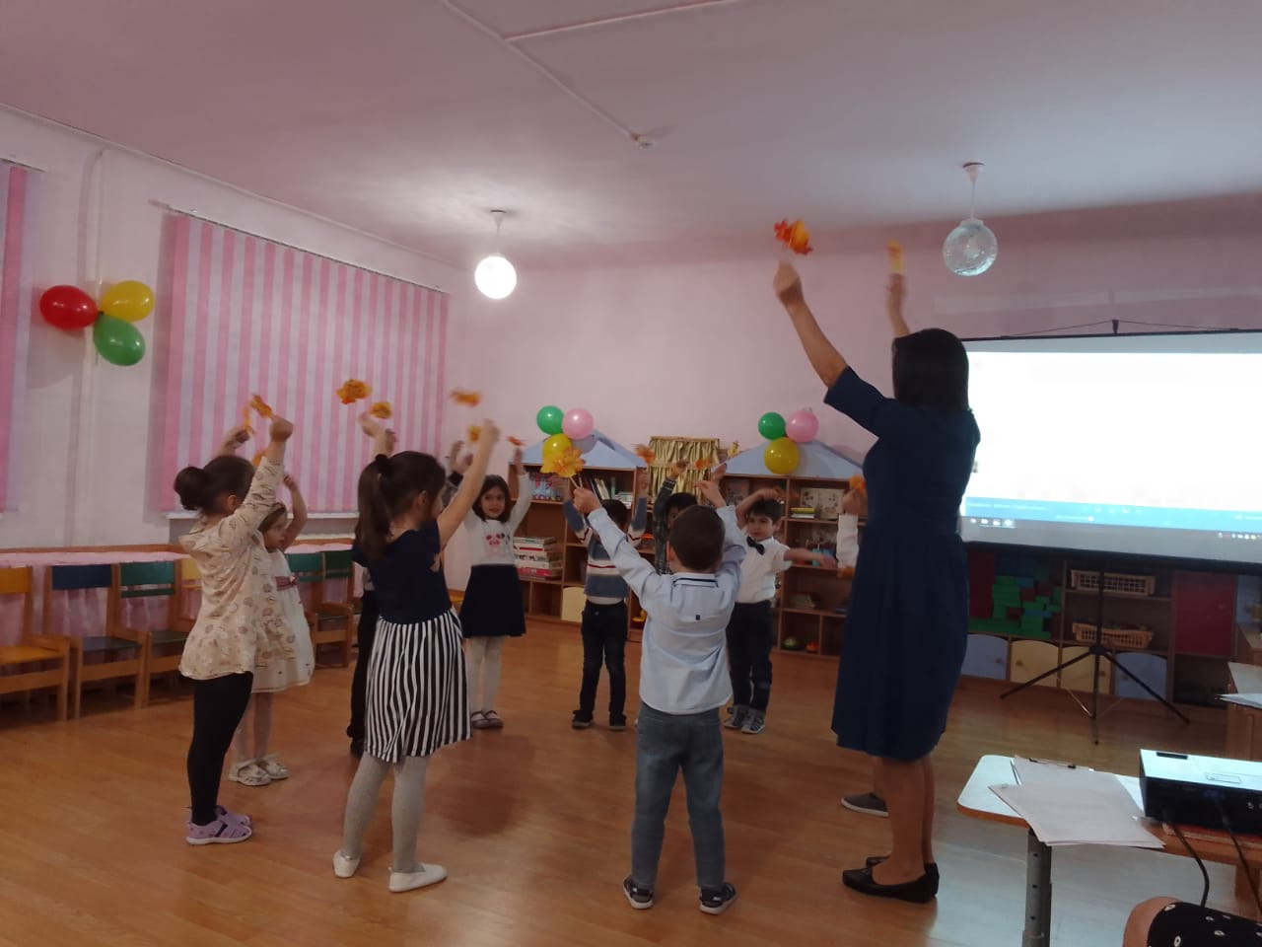
В старшей группе прошел праздник "Милая Мамочка". Воспитанники рассказывали трогательные стихи, пели душевные песни о маме, исполнили красивый танец, участвовали в забавных конкурсах. Этот праздник вызвал у детей радостный, эмоциональный настрой. Дети с удовольствием поздравляли своих мам, вручили подарки, сделанные с большой любовью и нежностью.

Slide 4
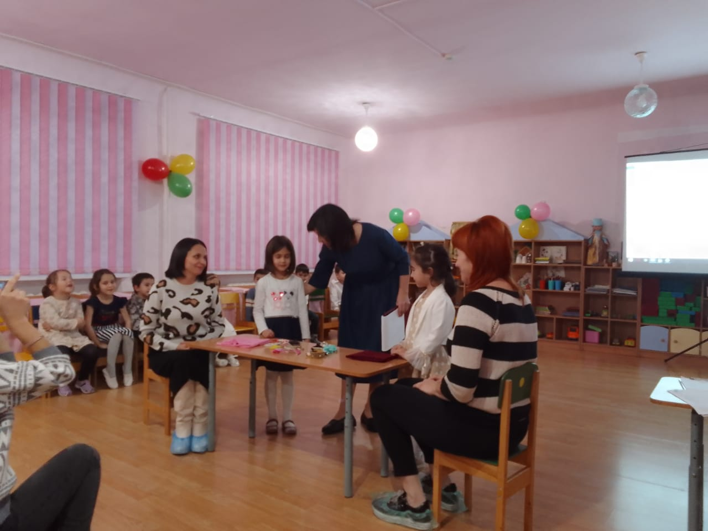
Конкурс «Укрась маму»

Slide 5
Конкурс « Бусы для мамы »

Slide 6
« Загадки для мам »

Slide 7
Музыкальная игра «Ты катись веселый бубен»

Slide 8
Подарки для мам

